Slide 1

La magie du versionning
Une introduction à l’environnement Git

Slide 2
I. Qu’est ce que le versionning ?
Et à quoi ça sert ?

Slide 3
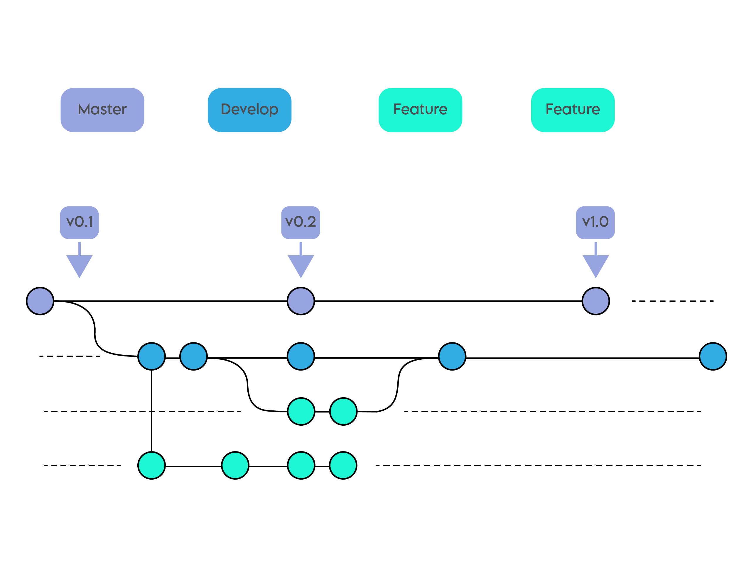
Une brève explication
Source : https://www.neosoft.fr/

